Slide 1
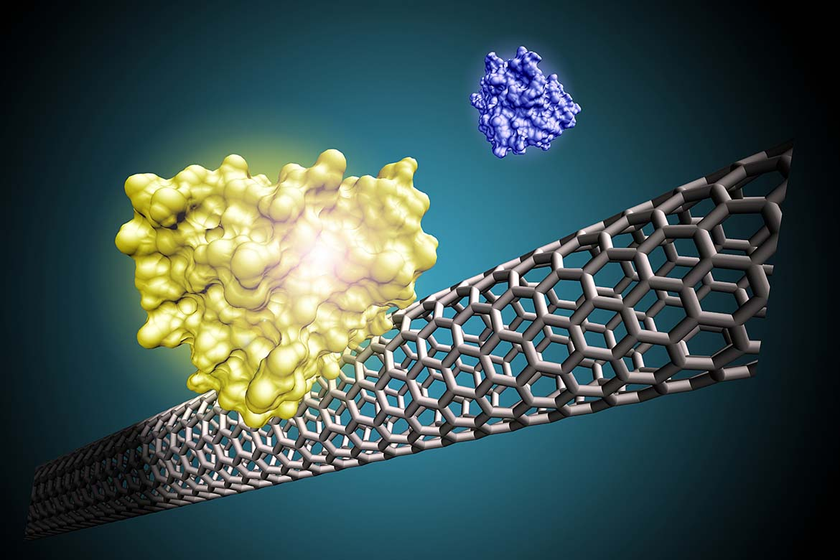
"Биосовместимые материалы и технологии их получения"

Slide 2
Биосовместимые материалы
Биотолерантные
Биоактивные
Биоинертные
Биорезорбируемые

Slide 3
Задание 1 Соотнесите термины и признаки биосовместимых материалов
1. Биотолерантные
2. Биорезорбируемые
3. Биоинертные
4. Биоактивные
а) Материалы по мере растворения замещаются тканью организма (с образованием нетоксичных продуктов растворения)
б) Вокруг материалов в организме образуется волокнистая неприлегающая ткань - фиброзная капсула
в) Материалы характеризуются образованием прилегающей межповерхностной связи с тканью
г) материалы практически не взаимодействуют с окружающими тканями, не вызывают образования выраженного фиброзного слоя и стимуляцию остеогенеза.

Slide 4
Задание 2
Соотнесите материалы и классы
Органические полимеры
Полидиоксанон
Углеродные материалы
Полилактид
Сплавы кобальта и молибдена
Цирконий
Титан
Полиэтилен
Нержавеющая сталь
Биостекла
Сульфат бария
Сплавы хрома

Slide 5
Задание 3
Каждая команда рассматривает 1 класс материалов:
Предложить варианты применения материала в теле человека

Slide 6
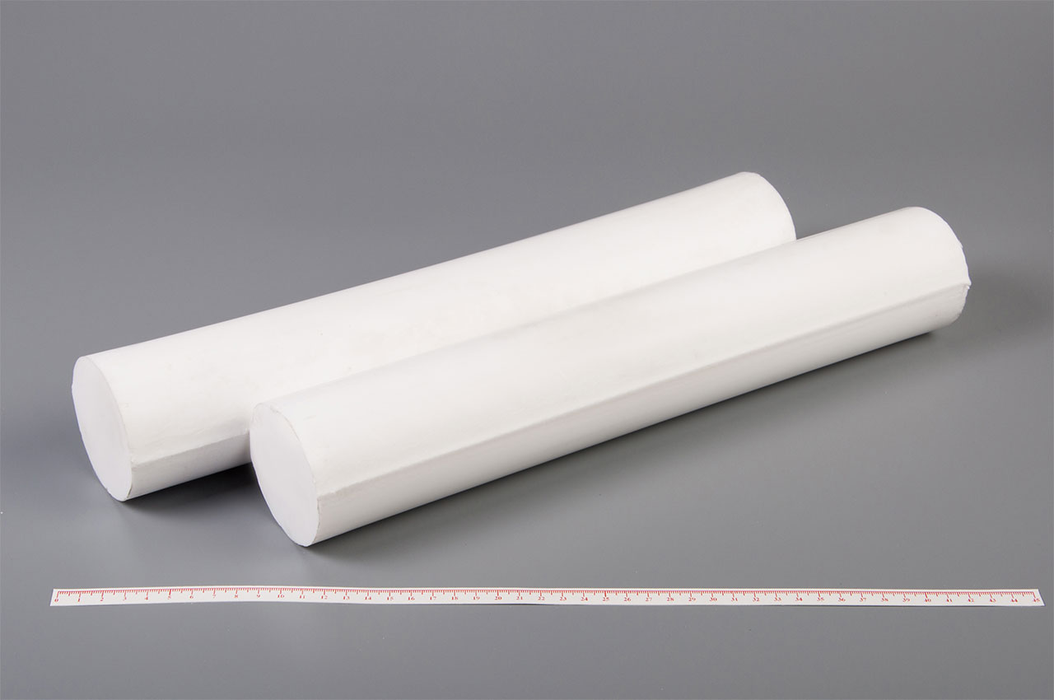
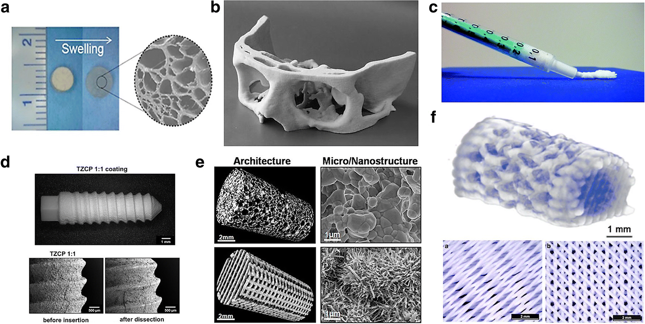
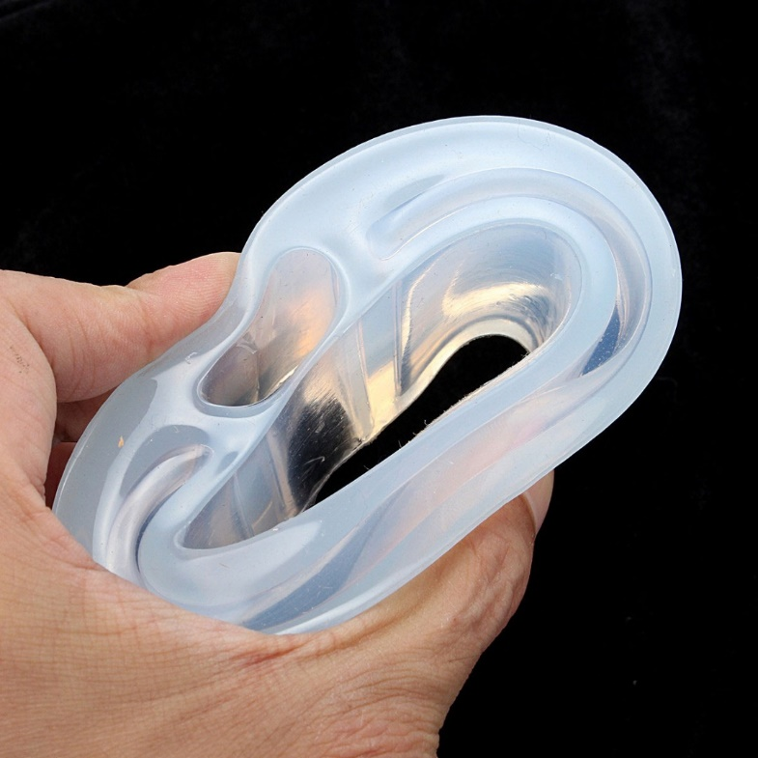
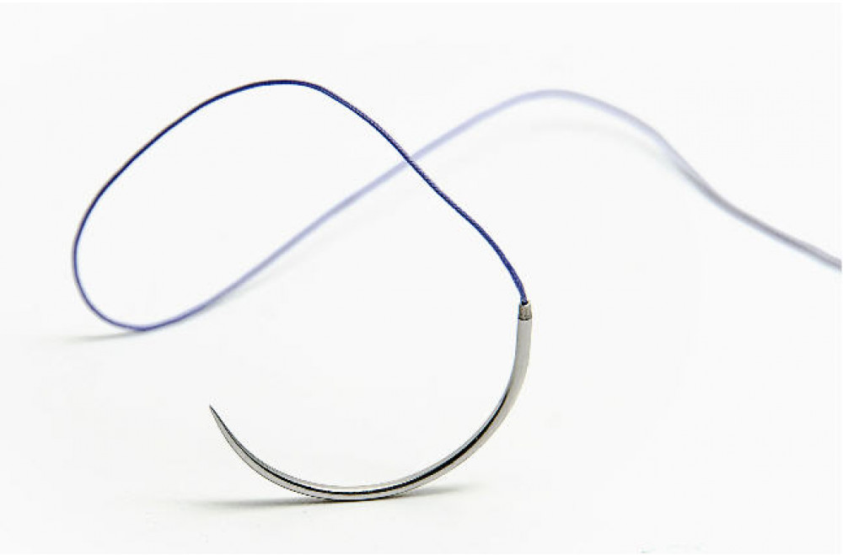
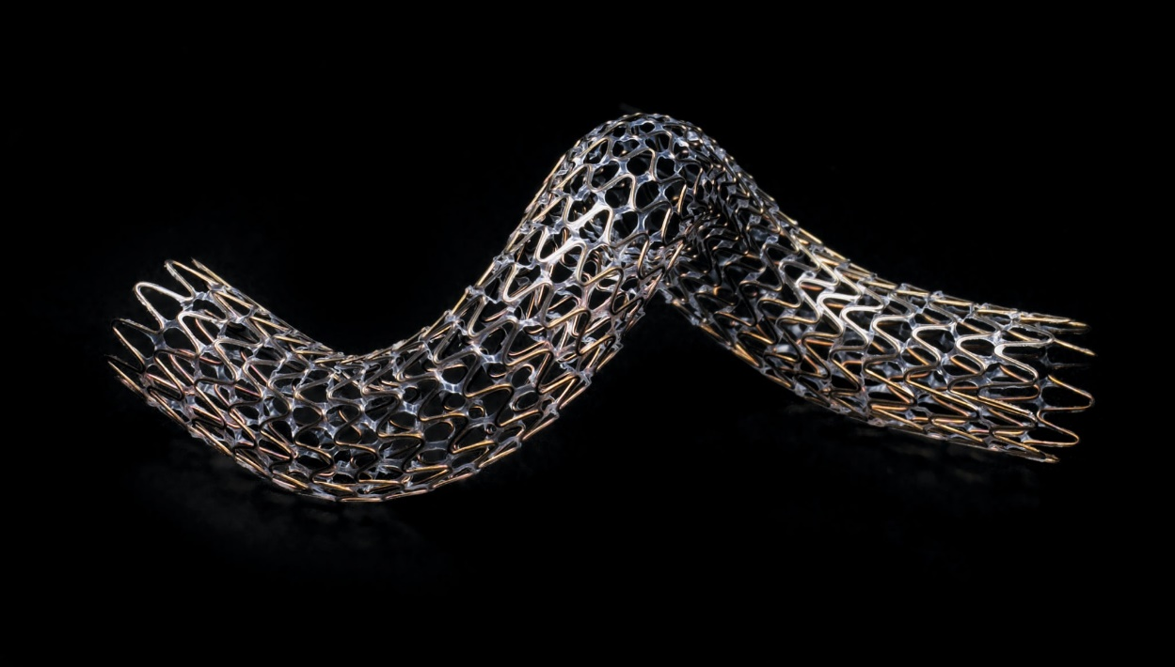
Задание 4 Соотнесите названия и материалов и их изображение
1
3
2
5
Сплавы никелида титана
4
Кальций –фосфатная керамика
Силикон
Полигликолид
Фторопласт

Slide 7
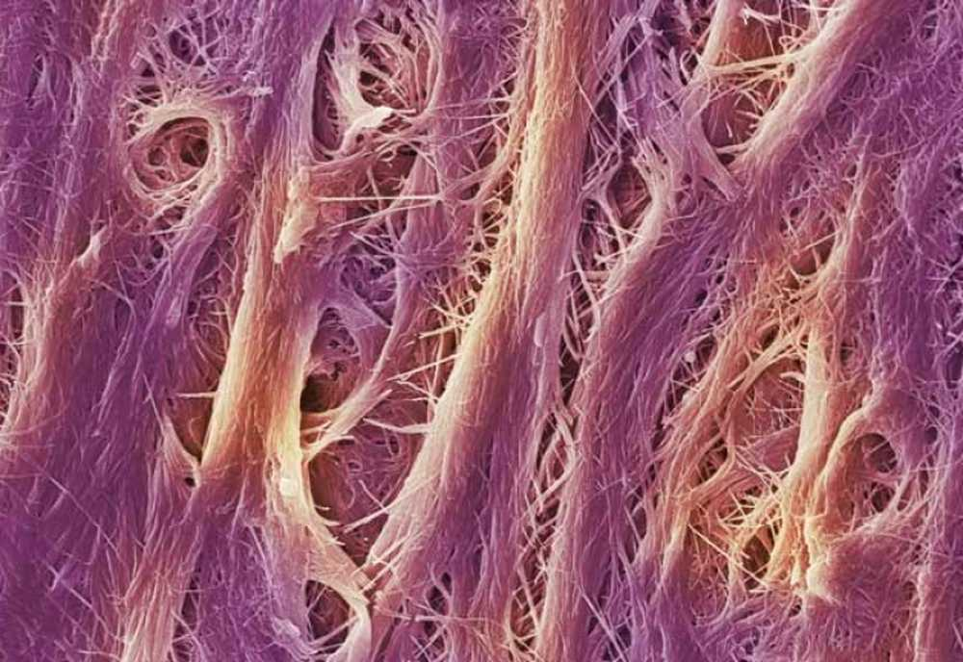
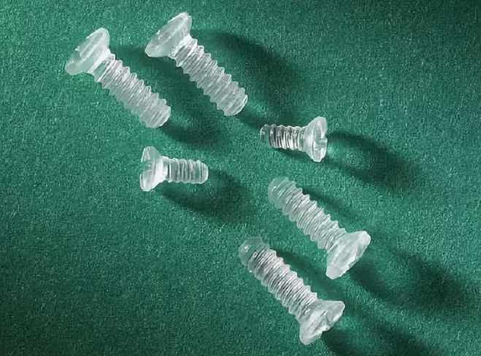
Задание 5 Что это ?

Slide 8
Задание 6 Назовите новые технологии, используемые для получения биоматериалов

Slide 9
Задание 7 Разработка КМ с волокнистым наполнителем для имплантации в организм человека
1. Выбрать биологическую структуру в организме человека (кость, хрящ или др). По табл. определить ее предел прочности на растяжение и модуль Юнга.
2.Выбрать матрицу, наполнитель и рассчитать количество наполнителя (в %) таким образом, чтобы композит имел механические свойства, близкие к аналогичным свойствам выбранной в п.1 биологической структуры. Механические свойства матрицы и наполнителя найти в таблицах ниже или в Интернет.
3. Параметры механических свойств (предел прочности на растяжение и модуль Юнга) рассчитывать по уравнению аддитивности (в лекции стр.2)
Свойства композитов с волокнистым наполнителем определяют из уравнения аддитивности свойств
Х_{к}∙V_{к} = Х_{н}∙V_{н}+ Х_{м}∙V_{м}, (1)
где Х – характеристика свойства,
V – объем, %,
к, н, м – индексы, обозначающие соответственно композит, наполнитель и матрицу.
Изменяя свойства и объемное содержание наполнителя и матрицы получают КМ с заданным комплексом свойств.
4.Представить результаты расчета.

Slide 10
Ткань | Направление нагрузки | Модуль упругости, (ГПа) | Прочность на растяжение, (МПа) | Прочность на сжатие, (МПа)
Бедро | Продольное | 17,2 | 121 | 167
Большеберцовая кость | Продольное | 18,1 | 140 | 159
Малоберцовая кость | Продольное | 18,6 | 146 | 129
Плечевая кость | Продольное | 17,2 | 130 | 132
Лучевая кость | Продольное | 18,6 | 149 | 114
Локтевая кость | Продольное | 18 | 148 | 117
Шейные позвонки | Продольное | 0,23 | 3,1 | 10
Поясничные позвонки | Продольное | 0,16 | 3,7 | 5
Губчатая кость | Продольное | 0,09 | 1,2 | 1,9
Кости черепа | Тангенциаль ное | - | 25 | -
Кости черепа | Радиальное | - | - | 97
Свойство | Кортикальная кость | Губчатая кость | Суставный хрящ | Сухожилия
Компрессионнная прочность (МПа) | 100 – 230 | 2 – 12 | – | –
Прочность при из гибе, растяжении (МПа) | 50 – 150 | 10 – 20 | 10 – 40 | 80 – 120
Деформация до пе релома, % | 1 – 3 | 5 – 7 | 15 – 50 | 10
Модуль Юнга (при растяжении) (ГПa) | 7 – 30 | 0,05 – 0,5 | 0,001 – 0,01 | 1

Slide 11
Bioglass | Cervital KGS | Cerbone A-W стеклокерамика | Bioverit | ГАП | Показатели
Na2O– CaO– P2O5– SiO2 стекло | ГАП+ стекло матрикс | 38% ГАП + 34% волласто нита + 28% стекло матрикса | -
1 | 2 | 3 | 4 | 5 | 6
Плотность, г/см3 | - | - | 3,07 | 2,8 | 3,16
Прочность к сжатию, MПa | - | 500 | 1080 | 500 | 500–1000
Прочность к изгибу, MПa | 42 | 100–150 | 215 | 100–160 | 115–200
Модуль Юнга, ГПа | 35 | - | 118 | 77–88 | 80–110
Предел прочно сти, МПа | - | - | 2,0 | 0,5–1,0 | 1,0
Ударная вяз кость, n | - | - | 33 | 12–27
Прочность к сжатию, MПa | - | 500 | 1080 | 500 | 500–1000
Твердость по Виккерсу, HV | - | - | 680 | 500 | 600

Slide 12
Материал | Предел прочности на разрыв, МПа | Модуль Юнга, ГПА | Ударная прочность, Дж/м | Удлинение до разрыва, % | Плотность, г/см3 | Водо раство римость, %
ПММА | 55–58 | 2,4–3,3 | 16–75 | 2-7 | 1,2 | 0,1–0,4
ПУ | 1–69 | 0,07–6,9 | 1300 | 10–1000 | 1,05–1,5 | -
С | 2,4–7 | - | - | 100–700 | 1,16 | -
ПТФЭ | 14–34 | 0,4 | 160 | 200–400 | 2,2 | -
ПЭ низкой плотно- | 4–6 | 0,1–0,26 | - | 90–800 | 0,91–0,93 | 0,01
ПЭ средней плотно- | 8–24 | 0,17– 0,38 | 26,7–850 | 50–600 | 0,94 | 0,01
ПЭ вы сокой плотно- | 21–38 | 0,4–1,24 | 26,7–850 | 20–1000 | 0,94–0,97 | 0,01
ПЭ ульт равысо кого веса | 21 | 1,0 | - | 450 | 0,94 | 0,01

